Slide 1
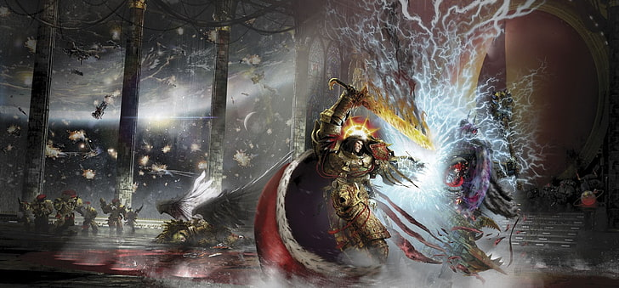
Projet 3
Revue

Slide 2
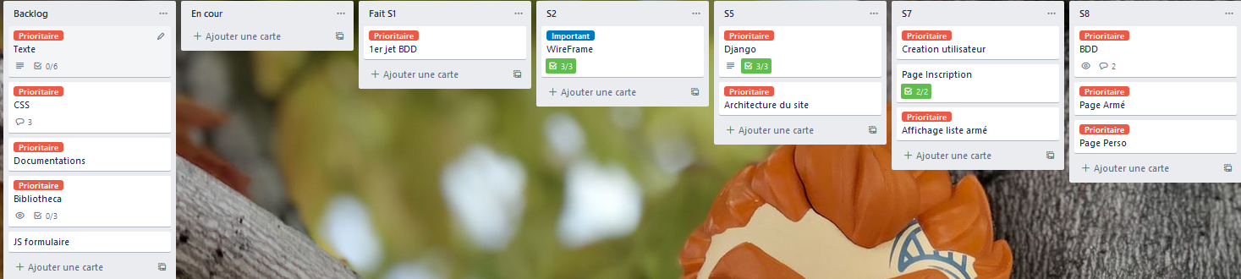
Avancées
Kanban

Slide 3
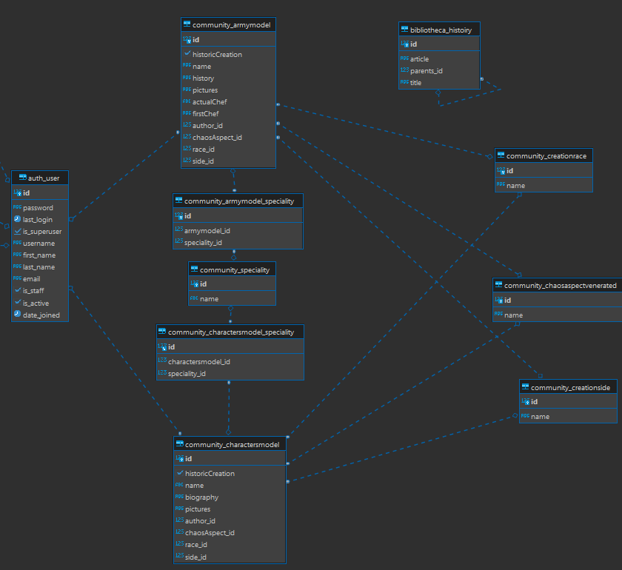
Avancées
BDD

Slide 4
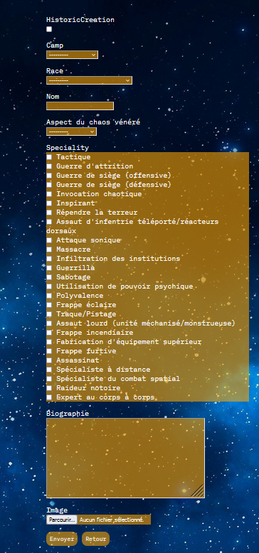
Avancées
Création de personnage

Slide 5
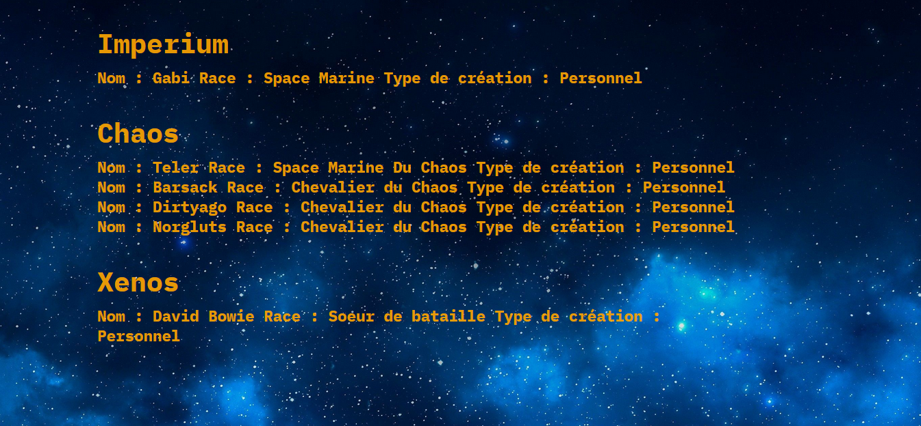
Avancées
Création de personnage

Slide 6
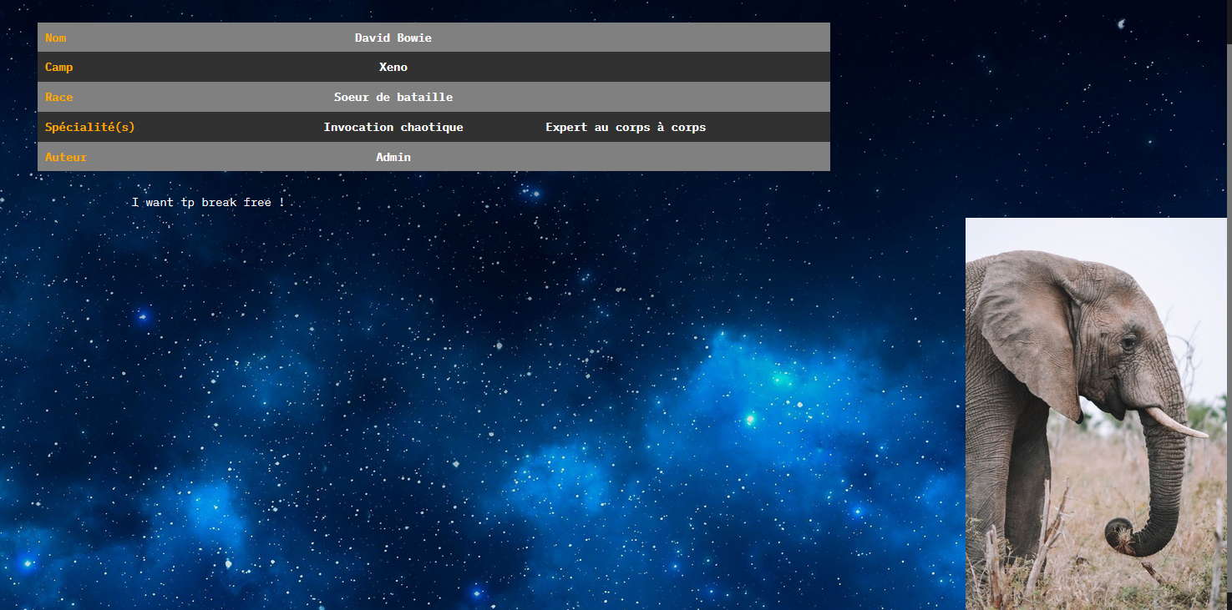
Avancées
Création de personnage

Slide 7
Retro

Slide 8
Conclusion

